Slide 1
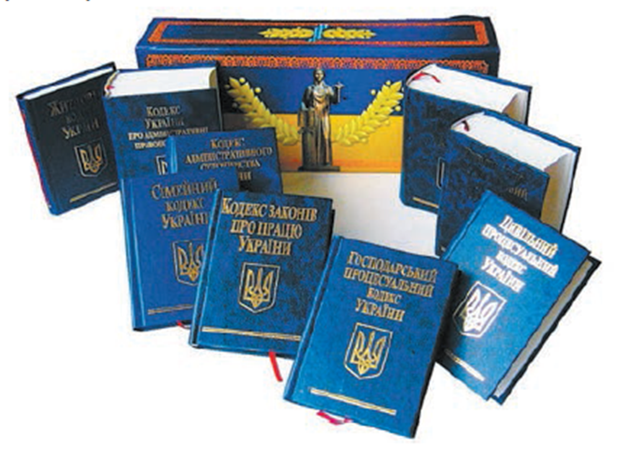
Тема уроку «ПРАВОВІДНОСИНИ»
основи правознавства, 9 клас

Slide 2
ОЧІКУВАНЯ РЕЗУЛЬТАТИ
називати ознаки правовідносин, правопорушення, юридичної відповідальності;
пояснювати та застосовувати поняття: правовідносини, склад правовідносин, деліктоздатність, правоздатність, дієздатність, юридичні факти;
наводити приклади юридичних фактів;
висловлювати судження щодо ролі правовідносин у житті людини й суспільства;
оцінювати власну поведінку й поведінку інших осіб щодо її правомірності.

Slide 3
ПЛАН
Поняття «правовідносини».
Склад правовідносин.
Юридичні факти.
ОСНОВНІ ТЕРМІНИ І ПОНЯТТЯ:
правовідносини;
суб’єкти, об’єкти, зміст правовідносин;
Фізичні особи, юридичні особи;
Юридичні факти; події, стани.

Slide 4
ПОНЯТТЯ «ПРАВОВІДНОСИНИ»
ПРОАНАЛІЗУЄМО КІЛЬКА СИТУАЦІЙ.
Школярка запізнилася до школи. Хлопчик придбав у магазині пляшку лимонаду. Жінка влаштувалася на роботу в лікарню. Юнаки брутально лаялися, а коли їм зробили зауваження, розпочали бійку.
Що об’єднує ці ситуації?
По-перше, в усіх випадках люди вступають у певні відносини між собою, з певними органами чи установами: школярка — із школою, хлопчик — з магазином, жінка — з лікарнею, юнаки — з тими, з ким почали битися, а потім, швидше за все, їм доведеться спілкуватися з представниками правоохоронних органів.
По-друге, у всіх цих випадках їхні дії регулюються тими або іншими нормами права.
Правовідносини — це суспільні відносини, врегульовані нормами права, учасники яких реалізують свої права і виконують юридичні обов’язки.
Логічний ланцюжок
Правовідносини → → що? — найбільш важливі суспільні відносини
→ які? — врегульовані правовими нормами
→ які? — забезпечуються державою
→ які? — виражені у взаємних правах та обов’язках суб’єктів права.

Slide 5
Норми права регулюють лише найважливіші суспільні відносини. Ті з них, що не мають істотного значення, регулюються іншими соціальними нормами.
УМОВИ ВИНИКНЕННЯ ПРАВОВІДНОСИН
Має бути правова норма, що їх регулюватиме.
Необхідні учасники правовідносин, які мають право бути учасниками.
Повинні відбутися події, що матимуть правові наслідки
Уступаючи в правовідносини, їхні учасники використовують свої права, виконують обов’язки, змінюють своє правове становище.

Slide 6
ВИДИ ПРАВОВІДНОСИН
1) за галузевою ознакою: конституційні, цивільні, трудові, сімейні, фінансові, адміністративні тощо;
2) залежно від розподілу обов’язків і прав між сторонами: односторонні (в яких одна сторона має право, а інша обов’язок), двосторонні (сторони мають взаємні права і обов’язки);
3) за кількісним складом суб’єктів: прості (лише між двома суб’єктами), складні (між трьома і більше суб’єктами);
4) залежно від функціонального призначення: регулятивні, охоронні;
5) за характером поведінки зобов’язального суб’єкта: активні (сторона має вчинити обумовлені дії), пасивні (сторона має утриматися від учинення певних дій);
6) за строком дії: короткострокові (купівля-продаж, проїзд у громадському транспорті) та довготривалі (перебування у шлюбі, членство у громадському об’єднанні).

Slide 7
ОСНОВНІ ОЗНАКИ ПРАВОВІДНОСИН
Виникають між людьми
Наприклад, власник майна може реалізувати своє право тільки у стосунках з іншими людьми, тобто він може продати або подарувати своє майно будь-якій особі, а також вимагати додержання свого права власності від інших людей та установ.
Виникають виключно на основі норм права
Вони виникають, здійснюються чи припиняються відповідно до норм права, які впливають на поведінку людей і через неї реалізуються. Якщо немає норми права, то немає і правовідносин.
Мають вольовий характер
Тобто для виникнення правовідносин необхідні воля, принаймні одного з учасників. Люди вступають у правовідносини з певною метою – наприклад, укласти шлюб, взяти участь у виборах, придбати певний товар.
Охороняються та забезпечуються силою державного примусу
У разі необхідності, учасник правовідносин може звернутися до органу, який наділений державно-владними повноваженнями, за відновленням порушеного суб'єктивного права або з вимогою виконання юридичного обов'язку іншою стороною.

Slide 8
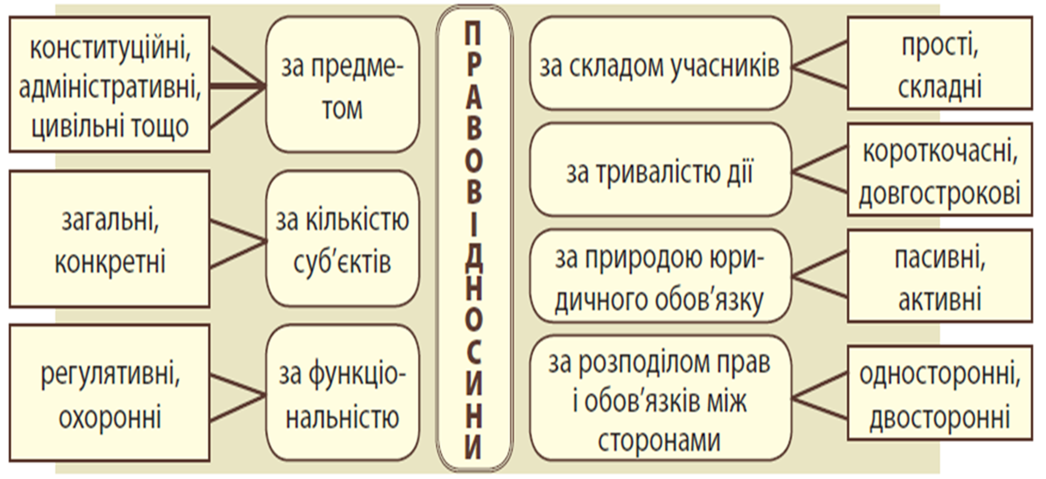
ВИДИ ПРАВОВІДНОСИН

Slide 9
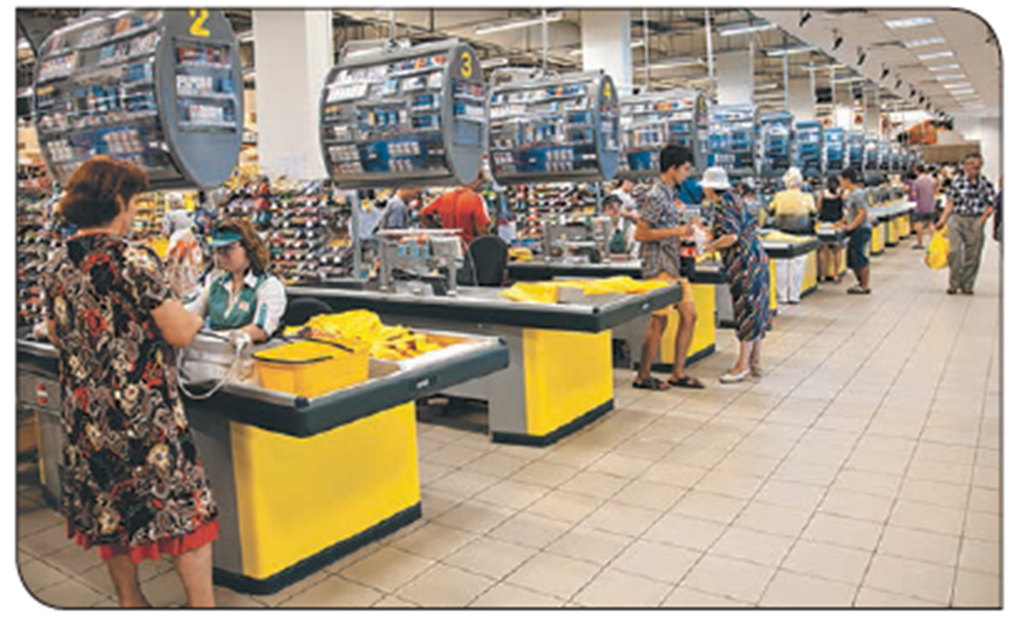
ДОГОВІР КУПІВЛІ-ПРОДАЖУ – ОДИН ІЗ НАЙБІЛЬШ ПОШИРЕНИХ ВИДІВ ПРАВОВІДНОСИН (цивільний, простий, конкретний, активний, двосторонній)

Slide 10
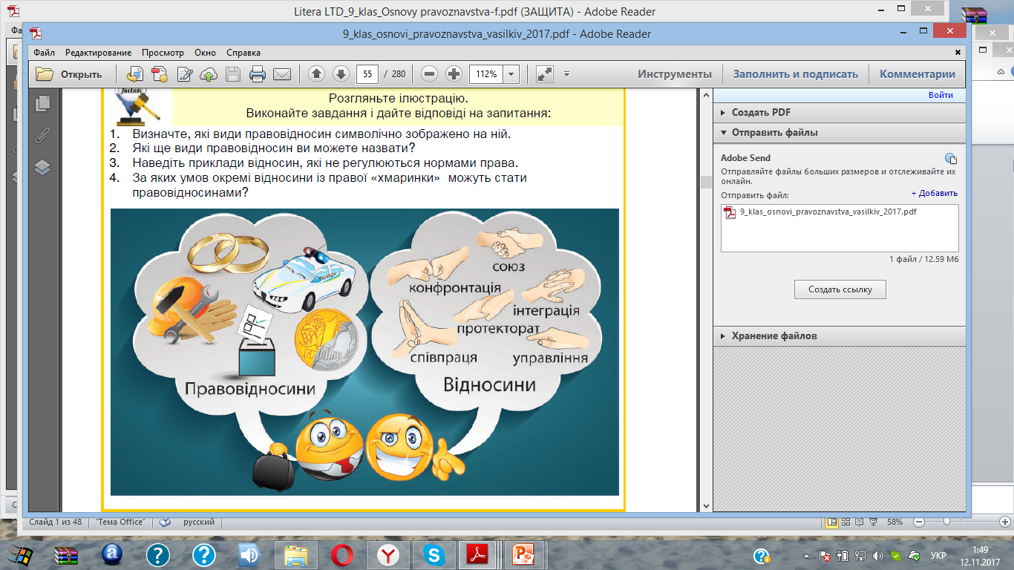
Розгляньте ілюстрацію. Виконайте завдання і дайте відповіді на запитання:
Визначте, які види правовідносин символічно зображено на ній.
Які ще види правовідносин ви можете назвати?
Наведіть приклади відносин, які не регулюються нормами права.
За яких умов окремі відносини із правої «хмаринки» можуть стати правовідносинами?

Slide 11
2. СКЛАД ПРАВОВІДНОСИН.
СКЛАД АБО СТРУКТУРА ПРАВОВІДНОСИН:
суб’єкти правовідносин - учасники цих відносин, суб’єкти суспільного життя, носії суб’єктивних прав і юридичних обов’язків;
об’єкти правовідносин - це те, з приводу чого склалися правовідносини;
зміст правовідносин - це права й обов’язки суб’єктів правовідносин.
СУБ’ЄКТ
ОБ’ЄКТ
ЗМІСТ
Учасники правовідносин, які мають суб’єктивні права та юридичні обов’язки.
Те, на що спрямовані інтереси суб’єктів, із приводу чого вони вступають у правові відносини.
Здійснювані учасниками правовідносин дії, спря-мовані на реалізацію їхніх прав і виконання обов’язків.

Slide 12
СКЛАД ПРАВОВІДНОСИН
1. Учасники правовідносин
Фізична особа
Юридична особа
Соціальна спільнота
2. Зміст правовідносин
Що можуть учасники
Що повинні учасники
Що роблять учасники
3. Об'єкт правовідносин -
те, що стає метою і причиною правовідносин: матеріальні або нематеріальні блага, а також дії субєктів чи результати їх діяльності.
ІНДИВІДУАЛЬНІ
(громадяни,іноземці, особи без громадянства).
КОЛЕКТИВНІ
(держава; установи та організації; державні орга-ни, трудові колективи;
територіальні громади; громадські організації).
Суб'єктивні права і
юридичні обов'язки.
Поведінка й дії людей; матеріальні блага; не-матеріальні блага; продукти духовної творчості.

Slide 13
СУБ’ЄКТИ ПРАВОВІДНОСИН
СУБ’ЄКТИ ПРАВОВІДНОСИН — це учасники правовідносин, які мають суб’єктивні права та виконують юридичні обов’язки на основі юридичних норм.
За юридичним статусом
За складом
ФІЗИЧНІ ОСОБИ
ІНДИВІДУАЛЬНІ
Люди як учасники правовідносин: громадяни України; іноземці; особи без громадянства; особи з подвійним громадянством.
Окремі фізичні особи
КОЛЕКТИВНІ
ЮРИДИЧНІ ОСОБИ
Держава; державні органи та устано-ви; громадські об’єднання; адміністра-тивно-територіальні одиниці та їх насе-лення; виборчі округи; релігійні органі-зації; підприємства тощо.
Організації, що створені та зареєстровані у визначеному законом порядку й можуть бути самостійними учасниками правовідносин.

Slide 14
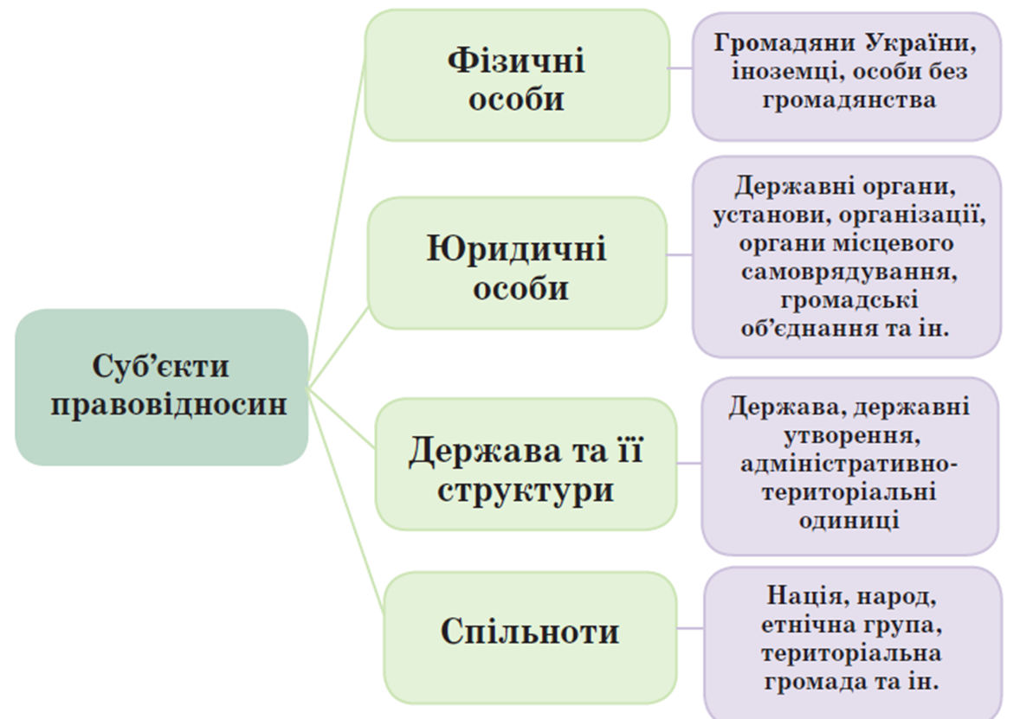

Slide 15
Бути учасником правовідносин окрема особа чи організація може лише за наявності правосуб’єктності. Правосуб’єктність складається з правоздатності,
дієздатності та деліктоздатності; це можливість приймати участь у правовідносинах.
ДЕЛІКТОЗДАТНІСТЬ — це здатність нести юридичну відповідальність за вчинені правопорушення. Виникає в 16 років. Особова умова – осудність, розуміння своїх дій.
ПРАВОЗДАТНІСТЬ — це визнана державою загальна можливість мати передбачені законом права та обов’язки, здатність бути їх носієм. Виникає в момент народження і припиняється смертю. Стосовно юридичних осіб – виникає з моменту реєстрації і припиняється припиненням діяльності і реєстрації.
ДІЄЗДАТНІСТЬ — це здатність особи своїми діями набувати для себе прав і самостій- но їх здійснювати, а також здатність своїми діями створювати для себе обов’язки, самостійно їх виконувати та нести відповідальність у разі їх невиконання.
ЧАСТКОВА
до 14 років
НЕПОВНА
з 14 до 18 років
ПОВНА
з 18 років
ОБМЕЖЕНА
Суд у випадках: зловживає алко-голем, наркоти-ками, азартними іграми; псих. хвороби.
із 6 років дитина може вступати до дитячої громадсь-кої організації; мілкі угоди.
у 14 — за згодою батьків піти на роботу, у 16 - бути притягнутою до адмініст-ративної або кримінальної відповідальності
у 18 — особа отримує право брати участь у виборах, може бути призвана в армію тощо. Саме з досягненням повноліття — 18-річного віку — людина набуває повної дієздатності в більшості галузей права.

Slide 16
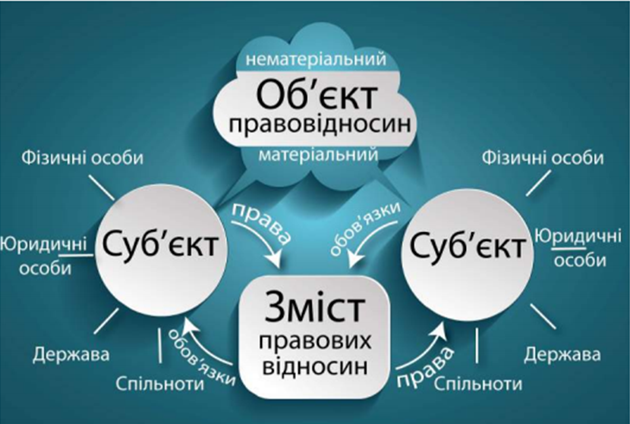
Поміркуйте, чи логічно у цій схемі розташовані стрілки, що позначають наявність у кожного суб’єкта і прав, і обов’язків у конкретних правовідносинах.

Slide 17
ОБ’ЄКТИ ПРАВОВІДНОСИН
ОБ’ЄКТОМ (від латин. objectus — предмет) правовідносин є матеріальні й нематеріальні блага, із приводу яких виникають правовідносини; те, на що спрямовано дії сторін, що складає предмет їхніх інтересів.
Предмети матеріального світу
Засоби виробництва, предмети споживання, цінності.
Послуги
Виконання роботи, обумовленої договором.
Твори мистецтва, літератури, живопису, кіно, інформація, комп’ютерні програми та інші результати інтелектуальної діяльності.
Продукти духовної та інтелектуальної творчості
Цінні папери, офіційні
документи
Паспорти, дипломи, сертифікати, гроші, лотерейні білети,
акції, векселі.
Життя, здоров’я, честь, гідність, право на освіту та
інші права і свободи.
Особисті немайнові блага

Slide 18
ЗМІСТ ПРАВОВІДНОСИН
ЗМІСТ ПРАВОВІДНОСИН — це суб’єктивні права та юридичні обов’язки учасників правовідносин, а також здійснювані ними дії, спрямовані на реалізацію цих прав і обов’язків. Зміст може бути юридичним (де-юре) і фактичним (де-факто).
ЮРИДИЧНИЙ ЗМІСТ — це суб’єктивні права та обов’язки учасників правовідносин, які закріплені в законодавстві, тобто можливість певних дій уповноважених суб’єктів і необхідність відповідних дій зобов’язаних суб’єктів.
ФАКТИЧНИЙ ЗМІСТ — це сама поведінка суб’єктів, їх діяльність, у якій реалізуються суб’єктивні права і обов’язки сторін.
ПРИКЛАД. Так, під час купівлі продуктів у магазині об’єктом правовідносин буде право власності на продукти, самі продукти. Суб’єктами правовідносин будуть покупець (фізична особа) і магазин (юри-дична особа). Фактичним аспектом змісту буде передання продуктів від продавця до покупця. Елементами юридичного змісту правовідносин будуть: обов’язок продавця надати необхідну інформа-цію про товар і передати його покупцеві, обов’язок покупця сплатити за товар, право покупця отрима-ти товар належної якості тощо.

Slide 19
3. ЮРИДИЧНІ ФАКТИ
Правовідносини виникають унаслідок певних обставин, передбачених законом.
ЮРИДИЧНІ ФАКТИ – конкретні життєві обставини, унаслідок яких виникають, змінюються або припиняються правовідносини.
ЮРИДИЧНІ ФАКТИ → → що? — конкретні життєві обставини
→ які? — передбачені правовими нормами
→ для чого? — з їх настанням виникають, змінюються і
припиняються правовідносини
За вольовою ознакою юридичні факти поділяють на події та дії.
ПОДІЯ — обставина (ситуація, явище), що виникає і відбувається незалежно від волі суб’єктів правовідносин (стихійне лихо, закінчення термінів, епідемія, природна смерть тощо) і зумовлює настання юридичних наслідків — виникнення, зміну і припинення правовідносин.
ДІЯ — це активна поведінка суб’єкта з його волі, що зумовлює настання юридичних наслідків — виникнення, зміну і припинення правовідносин.

Slide 20
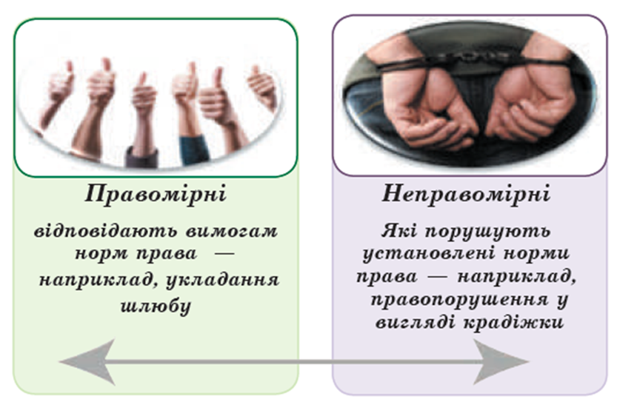
ДІЇ бувають правомірні (юридичні акти, наприклад, укладення договору, заява про прийняття на роботу, а також юридичні вчинки, наприклад, народження дитини, знайдення скарбу і т. д.) та неправомірні (правопорушення або правові аномалії).
БЕЗДІЯЛЬНІСТЬ — стан абсолютної пасивності, відсутність дії. Вона теж може зумовити певні правовідносини (наприклад, ненадання лікарем медичної допомоги хворому).
ДО ЮРИДИЧНИХ ФАКТІВ ЩЕ НАЛЕЖАТЬ СТАНИ, за наявності яких можуть виникати певні правові відносини, певні юридичні наслідки. Станом юридичного характеру можуть бути сп’яніння, вагітність, громадянство тощо.

Slide 21
ДОМАШНЄ ЗАВДАННЯ:
Прочитати § 5. Правовідносини. С. 36 – 42. Підр. О.Д. Наровлянський. Основи правознавства, 9 клас. – К., 2017. Вивчити визначення термінів: правовідносини, суб’єкт, об’єкт, зміст правовідносин, юридичний факт, дія, подія, стан.
Відповісти на питання С.42 (усно).
Письмово виконати завдання: №7 (С.42).Проаналізуйте подані ситуації та визначте, чи виникають у них правові відносини; які фізичні та юридичні особи беруть у них участь, а також, яким є склад правовідносин у кожному випадку.
Визначте, які з юридичних фактів – дії, а які – події. Виокреміть правомірні та неправомірні дії. Поясніть свою думку:
А) Укладання договору оренди земельної ділянки між односельцями.
Б) Сходження снігової лавини, що зруйнувала будівлі туристичної бази.
В) Загибель у ДТП особи, яка має договір банківського кредиту.
Г) Викрадення підлітком гаманця з валізи жінки.
Д) Народження у подружжя двійні.
Е) Реєстрація шлюбу між громадянином України і громадянкою Польщі.

Slide 22
ВИКОРИСТАНІ ДЖЕРЕЛА:
1) О.Д. Наровлянський. Основи правознавства, 9 клас. – К., 2017. С. 36-42
2) Васильків І. Д., Кравчук В.М. Основи правознавства : підрчник для 9 класу загальноосвітніх навчальних закладів / І. Д. Васильків, В. М. Кравчук. — Тернопіль : Астон, 2017. — 280 с. : іл. С. 54-61 (зображення с.55; с.58)
3) Ремех Т.О. Основи правознавства : підрчник для 9 класу загальноосвітніх навчальних закладів / Т.О. Ремех, О.І. Пометун. – Київ : Літера ЛТД, 2017. – 224 с. С. 42-45
4) Святокум О. Є. С51 Основи правознавства : підруч. для 9 класу загальноосвіт. навч. закладів / О. Є. Святокум, І. О. Святокум. — Харків : Вид-во «Ранок», 2017. — 192 с. : іл.
С. 36-42. (зображення с. 37)
5) wikipedia

